Slide 1
لپتوسپیروزیس
شبکه بهداشت ودرمان شهرستان فومن
گروه پیشگیری و مبارزه با بیماری ها

Slide 2
لپتوسپیروزیس
بیماري ویل ،
بیماري ماهیگیران ،
یرقان عفونی ،
تب مرداب ،
تب برنجکاران
و...

Slide 3
لپتوسپیروز
لپتوسپيروزيس يك بيماري مشترك بين انسان وحيوان با گسترش جهاني است. عفونتي كه مي تواند از طريق حيوان به انسان انتقال يابد
لپتوسپيروزيس بوسيله يک باكتري مارپيچي شكل ، نازك و به شدت متحرك از جنس لپتوسپيرا ايجاد شده و مي تواند انواع مختلف حيوانات وحشي و خانگي را آلوده كند. حيوانات نيز عفونت را از طريق ادرار انتشار مي دهند
اين بيماري در تمام نقاط شهري و روستايي مناطق پيشرفته و در حال توسعه جهان بجز نواحي قطبي شايع است .
بيماري در فصل تابستان يا پاييز و در مناطق گرمسيري و در فصول باراني شيوع دارد.

Slide 4
ادامه
لپتوسپيروز بيماري شغلي برنج کاران ، کارگران مزارع نيشکر ، کشاورزان ، کارگران فاضلاب ها و معادن ، دام پزشکان ، کارگران کشتارگاه ها ، دامداران ، کارگران کارخانجات فرآورده هاي شيري ، ماهيگيران و افراد ارتشي است .
آلودگي با ادرار حيوانات اهلي و وحشي از طريق آب هاي آلوده منجر به همه گيري مي شود .
افرادی که در آب های آلوده اسکی روی آب ،قایق سواری و شنا می کنندبیشتر از سایر افراد در معرض خطر هستند .

Slide 5
وضعیت بیماری در ایران
اولین مورد بیماری لپتوسپیروز در ایران در سال 1339 توسط اساتید موسسه تحقیقات واکسن و سرم سازی رازی در یک چوپان گله گوسفندان شناسائی شد
• در ایران از نظر میزان بروز بیماری دو منطقه اندمیک و غیر اندمیک تعریف شده است. منطقه اندمیک شامل استان های گیلان ، مازندران وگلستان که به ترتیب بیشترین موارد بیماری را دارد و منطقه غیر اندمیک شامل بقیه کشور است که موارد بیماری بصورت اسپورادیک گزارش می شود.
در کشور سالیانه در حدود 500 مورد گزارش و ثبت می شود که میزان بروز آن در کشور کمتر از 0.6 در یکصد هزار نفر می باشد . میزان بروز بیماری در مناصق اندمیک بین 5 تا 10 در یکصدهزار متغیر است.
در سال 1402 تعداد موارد مبتلا 351 مورد بوده است.

Slide 6
لپتوسپیروزیس
موارد بیماری از اردیبهشت شروع و در مهرماه خاتمه می یابد که در ماههای خرداد و شهریور بیشترین موارد گزارش می‌شود که منطبق با کار کشاورزان در مزارع برنج می باشد.
95% بیماران سابقه کار در مزرعه بویژه شالیکاری را دارند.
بیشترین موارد شناسایی شده ابتلا به بیماری در گروه سنی 60-30 سال می‌باشد.
کمتر از 10در صد موارد در گروه سنی کودکان قرار دارند.
مردان 75 درصد و زنان 25 در صد بیماران لپتوسپیروزی را تشکیل می‌دهند.
میزان کشندگی بیماری در سال 1378 در حدود 14 درصد بوده که بالاترین میزان ثبت شده است پس از آن میزان کشندگی بیماری سالیانه بطور متوسط 1.5در صد است.

Slide 7
راه های انتقال
تماس با آب و غذا و خاک آلوده به ادرار حیوان اهلی و وحشی
خوردن غذا یا آب آلوده
تماس پوستی مخاطی،از راه غشاهای مخاطی سالم (چشم و بینی و دهان )
خراش های پوستی و تنفسی
انتقال انسان به انسان نادر می باشد

Slide 8
انسان به انسان
آمیزش جنسی ،
از طریق مادربه فرزند ،
از طریق تغذیه با شیر مادر ،
از طریق انتقال خون حاوي لپتوسپیرا

Slide 9
دوره کمون
دوره کمون بیماری معمولا 7-14روز می باشد که می توانداز 2-26 روز متغیر باشد .

Slide 10
علایم در انسان
شکل بدون علامت ،که 15 تا 40 %موارد
شکل با علامت که حدود 85-60 موارد
بازردی
بدون زردی

Slide 11
بدون زردی ( زردی خفیف )
بیش از 90 درصد موارد علامت دار
علایم خفیف شامل آنفلونزا
سردرد ،درد عضلانی ،تب و لرز ،تهوع و استفراغ و درد شکم تظاهرات پوستی، اسهال ، درد مفاصل ،گلودرد ،درد استخوان و تظاهرات چشمی ،قرمزي ملتحمه چشم

Slide 12
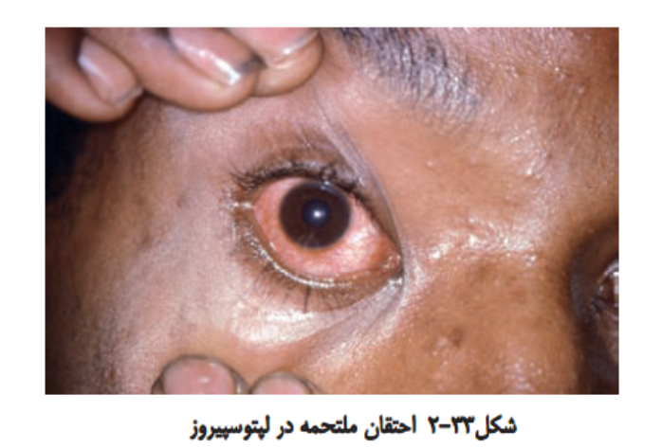

Slide 13
همراه با زردی
سندروم ویل 10 در صد موارد
علایم شدید تر همراه با زردي بوده و می تواند منجر به مرگ بیمار شود
خونریزي ،آنمی ،اختلالات هوشیاري، تب مداوم ،اختلالات کبد (بزرگی کبد و زردي)اختلالات کلیوي ،تظاهرات هموراژیک و خونریزي پوستی ،ترومبوسیتوپنی،خونریزي ملتحمه چشم ،خلط خونی خونریزي از دستگاه گوارش و ادرار خونی

Slide 14
علایم بیماري در دامها
گاو:
به شکل حاد ،تحت حاد و مزمن می باشد
تب 41 درجه سانتی گراد –بی اشتهایی –خون شاشی –کاهش شیر-شیر حاوي لخته هاي خون که برنگ زرد مایل به نارنجی است . ممکن است سقط جنین در ثلث آخر آبستنی دیده شود

Slide 15
اسب:
مشابه علایم بیماري در گاو است.
چشم درد متناوب با علایم اشک ریزش –ورم قرنیه و تورم ملتحمه که منتج به کوري می شود. در اسبها دیده شده است . سقط جنین نیز ممکن است دیده شود.
گوسفند وبز:علایم یرقان( زردي مخاطها )-تنفس صدادار و سقط جنین دیده می شود.

Slide 16
تشخیص
تهیه اسمیر خون
ایمونوفلوئورسانس مستقیم و غیر مستقیم
کشت
الایزا و پی سی آر

Slide 17
درمان
علت مرگ در بيشتر موارد نارسائي توأم کبد و کليه و اختلالات خوني توأم با خونريزي ، نارسايي تنفسي در بالغين و يا بي نظمي ضربان قلب به علت ميوکارديت مي باشد .
درمان آنتی بیوتیکی
با کنترل مایعات زیر نظر پزشک متخصص عفونی و مراقبت شدید از بیمار و درمان نارسایی کلیه می تواند به بهبود بیمار کمک کند

Slide 18
روشهاي پیشگیري و کنترل
- استفاده از وسایل حفاظتی از قبیل چکمه ،دستکش و پیش بند توسط افرادي که به عنوان مشاغل پر خطر هستند مثل
برنجکاران و شالیکاران در موقع کار در مزرعه ،کارکنان کشتارگاه و کارگران معادن و فاضلاب ها .
- آموزش مردم وگروههاي در معرض خطر در خصوصااهمیت بیماري، راههاي انتقال و بکار بردن نکات بهداشتی و حفاظتی در موقع فعالیت
-آموزش مردم جهت اجتناب از شنا، در آبهاي برکه هاي مشکوك و جلوگیري از ادرار کردن حیوانات نزدیک آبها .
مبارزه با جوندگان و سگهاي ولگرد در محل از طریق هماهنگی با ارگانهاي مربوطه .
- اعلام موارد مشکوك سقط هاي دامی به دامپزشکی جهت بررسی منبع احتمالی بیماري
- واکسیناسیون دام ها علیه بیماري توسط دامپزشکی

Slide 19
انتظارات از بهورز جهت پیشگیري و کنترل بیماري در منطقه
اعلام موارد مشکوك به مراکز بهداشتی درمانی و مراکز درمانی و بیمارستانها .
- اعلام موارد مثبت به دامپزشکی و مسئولین جهت بررسی منبع عفونت .
- هماهنگی با دامپزشکی جهت واکسیناسیون دامهاي منطقه .
- هماهنگی با مسئولین جهت مبارزه با جوندگان و سگهاي ولگرد
- آموزش گروههاي در معرض خطر بخصوص کشاورزان ،برنجکاران ،شالیکاران درخصوص اهمیت بیماري راههاي انتقال و بکار بردن نکات بهداشتی و استفاده از وسایل حفاظتی در موقع کار در مزرعه و تماس با دام وذبح دام
- اعلام سقطهاي مشکوك دامی به دامپزشکی جهت بررسی منبع عفونت .

Slide 20
خسته نباشید

